Slide 1


Slide 2



¿Qué es la Inteligencia Artificial?
Disciplina que busca crear sistemas capaces de realizar tareas que normalmente requieren inteligencia humana.
Ejemplos:
  Reconocimiento de voz
  Visión por computadora
  Sistemas de recomendación
  Chatbots
Aplicaciones actuales:
  Asistentes virtuales
  Diagnóstico médico
  Vehículos autónomos

Slide 3
PARADIGMAS DE LA IA
IA SIMBOLICA
IA CONEXIONISTA

Slide 4
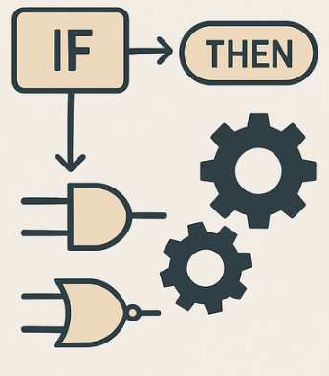
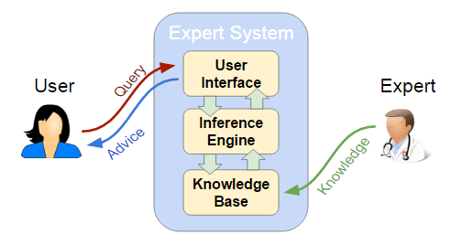
IA Simbólica
Basada en lógica y reglas
Representación explícita del conocimiento
Razonamiento simbólico
Ejemplos:
  Sistemas expertos
  Motores de inferencia
  Planificación automática

Slide 5

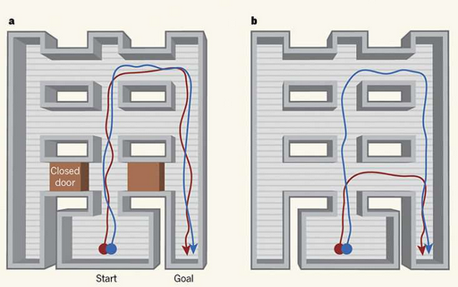
Ejemplo: Problemas de Búsqueda en IA
Muchos problemas de IA se modelan como: espacios de estados
Escenarios:
Encontrar la mejor ruta
Resolver rompecabezas
Planificación de acciones

Slide 6
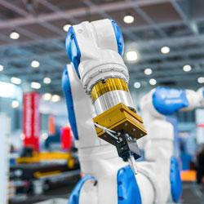
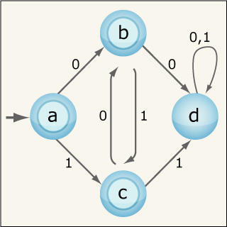
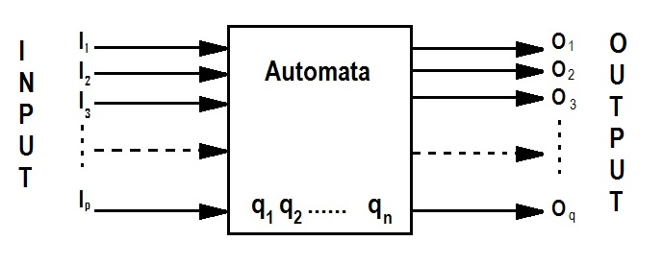
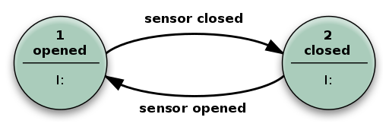
Autómata

Slide 7
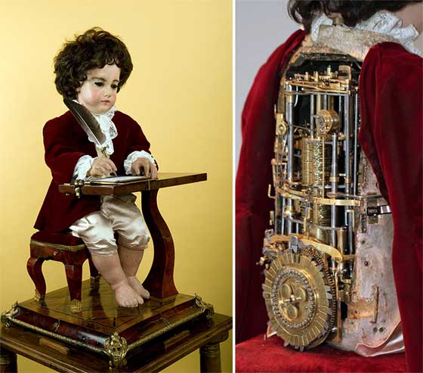
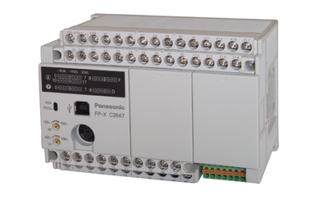
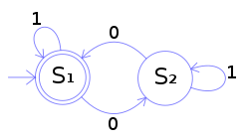
Autómata
del griego automatos (αὐτόματος) que significa espontáneo o con movimiento propio, puede referirse a:
Autómata: Máquina que imita la figura y los movimientos de un ser animado.
Autómata Programable: Equipo electrónico programable en lenguaje informático y diseñado para controlar, en tiempo real y en un ambiente industrial, sirve para controlar procesos industriales secuenciales.
Autómata (Informática): Dispositivo o conjunto de reglas que realizan un encadenamiento automático y continuo de operaciones capaces de procesar una información de entrada para producir otra de salida.

Slide 8
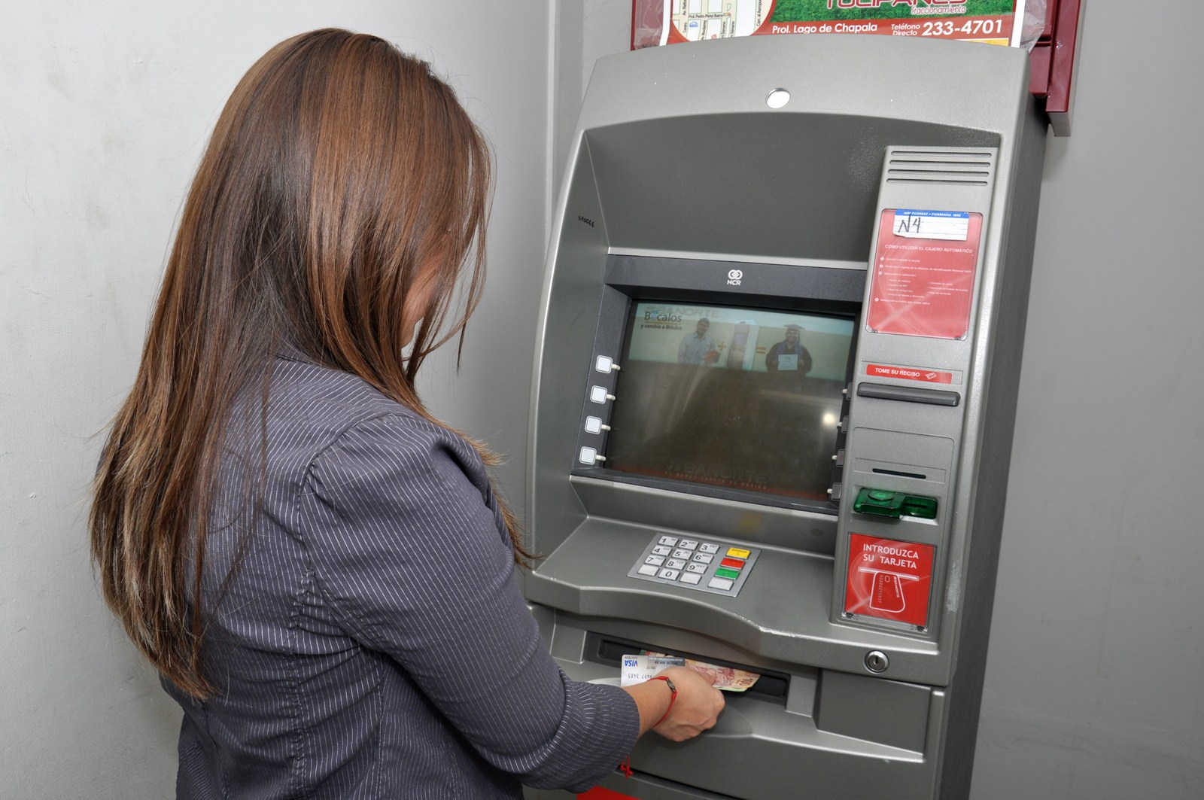
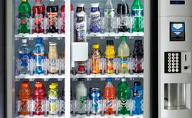
Autómatas finitos o Máquinas de Estado Finito
Las Máquinas de estados se definen como un conjunto de estados que sirve de intermediario en la relación de entradas y salidas, haciendo que el historial de las señales de entrada determine, para cada instante, un estado para la máquina, de forma tal que la salida depende únicamente del estado y las entradas actuales.
Los autómatas finitos constituyen un modelo útil para muchos tipos de hardware y software

Slide 9
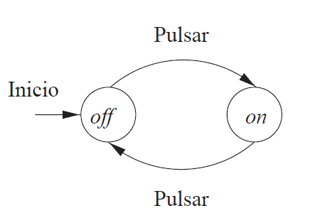
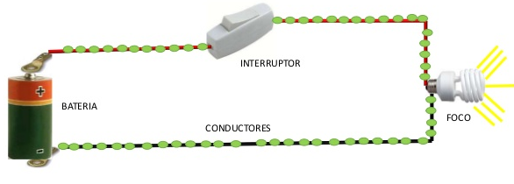
Ejemplo 1: Autómata Finito: Interruptor (On/Off)
Modelo de un autómata finito de un interruptor de apagado/encendido (on/off).
Estados: on, off (representados por círculos)
Entradas: flechas curvas (pulsar)
Estado inicial: off (indicada por la flecha inicio)
A menudo es necesario especificar uno o más estados como Estado “final” o “ de aceptación”. Se indica por un circulo doble

Slide 10
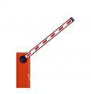
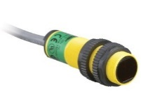



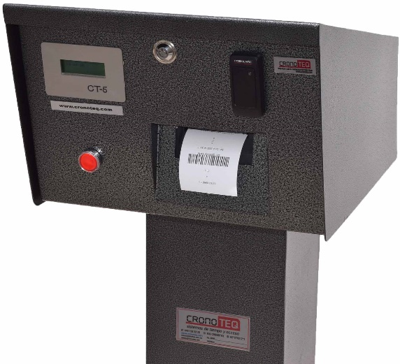
Ejemplo 2: Autómata en Estacionamiento
Vehículo llega al estacionamiento y es detectado por un sensor de proximidad
Sube la tranquera electrónica y espera que el vehículo avance
El conductor presiona el botón para que salga el ticket
Baja la tranquera electrónica y finaliza el proceso
Se imprime el ticket y espera que el conductor retire el ticket

Slide 11
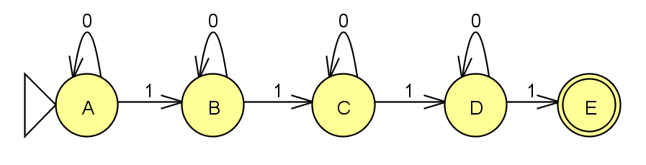
Ejemplo 2: Autómata en Estacionamiento
Sensor proximidad =0
Sensor proximidad =1
Botón presionado = 0
Botón presionado = 1
Ticket retirado =0
Ticket retirado =1
Sensor salida = 0
Sensor salida = 1
Estado inicial
Estado final
Estados:
A: Vehículo detectado
B: Espera
C: Imprimir ticket
D: Subir tranquera
E: Bajar tranquera

Slide 12
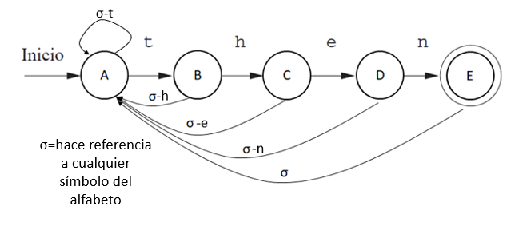
Ejemplo 3: Autómata Finito: Analizador léxico
Este autómata consiste en reconocer la palabra clave then, por lo que necesita cinco estados
Entradas: letras del alfabeto Ʃ
Estados: A,B,C,D,E
Estado inicial: A
Estado final: E
Indique cuales de las siguientes cadenas o palabras son aceptadas por el autómata y en que es:
then, then, thhen, thenthen, thennthen, ttthen, thhhenn, aeiouthen

Slide 13
MÁQUINA DE ESTADOS FINITOS
AUTÓMATAS FINITOS
Autómatas Finitos con salida
Autómatas Finitos sin salida
Autómata Finito Determinista
(AFD)
Autómata Finito No Determinista
(AFN)
Autómata Finito No Determinista con transiciones epsilón
(AFN-Ɛ)
Máquina de Moore
Máquina de Mealy

Slide 14
Clasificación
Autómatas Finitos sin salida
Un Autómata Finito tiene un conjunto de estados finitos y su “control” pasa de un estado a otro en respuesta a las “entradas” externas.
Autómatas Finitos Determinista (AFD)
Autómatas Finitos No Determinista (AFND)
El Autómata solo puede encontrarse en un estado en un tiempo dado
“No Determinista”, significa que el autómata sí puede estar en varios estados a la vez
Video: Finite State Machine
https://www.youtube.com/watch?v=Qa6csfkK7_I&list=PLBlnK6fEyqRgp46KUv4ZY69yXmpwKOIev&index=3

Slide 15
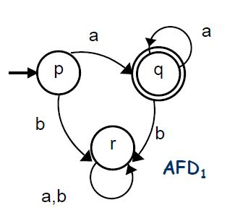
Autómata Finito Determinista (AFD)
Es aquel que sólo puede estar en un único estado después de leer cualquier secuencia de entrada.
El término “Determinista” hace referencia al hecho de que para cada entrada sólo existe uno y sólo un estado al que el autómata puede hacer la transición a partir de su estado actual.

Slide 16
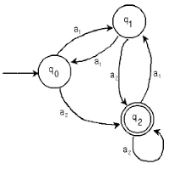
Autómata Finito Determinista (AFD)
A = ( Q , Ʃ , δ , q₀ , F )
Q: Conjunto ﬁnito de estados
Σ: Conjunto ﬁnito de símbolos de entrada (Alfabeto)
δ: Función de transición. Tiene como argumentos un estado y un símbolo de entrada y devuelve otro estado.
  δ (q , a) => p
q₀: Estado inicial
F: Estados ﬁnales o de aceptación. El conjunto F es un subconjunto de Q.

Slide 17
Formas de expresar un conjunto de palabras (Lenguaje)
Por comprensión
Consiste en indicar la característica o propiedad común a todos los elementos
Por ejemplo, sea Ʃ ={0,1}, podemos describir este lenguaje L como sigue:
L = {w | w, x, y ϵ Ʃ*, w =x01y }
Por extensión
Consiste en enumerar cada uno de los elementos
Por ejemplo, sea Ʃ ={0,1}, podemos describir este lenguaje L como sigue:
L = {01, 001, 101, 010, 011, 0001, 0101, 1101, . . . . 0010110100}
Ejemplos de cadenas que no pertenecen a este lenguaje: 0, 111, 111000

Slide 18

Representaciones de un AFD:
Diagramas de transiciones
Un diagrama de transiciones A = ( Q , Σ , δ , q₀ , F ) es un grafo deﬁnido como sigue:
Para cada estado de Q, existe un nodo dibujado por un circulo.
Para cada estado q de Q y cada símbolo de entrada a de Σ, sea δ (q,a)=p. Entonces, el diagrama de transiciones tiene un arco desde el nodo q hasta el nodo p, etiquetado como a.
Existe un flecha dirigida al estado inicial q₀, etiquetada como Inicio.
Los estados de aceptación (que pertenecen a F) están marcados con un doble círculo.

Slide 19
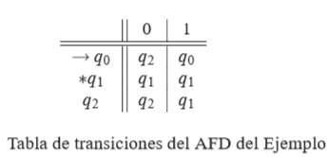
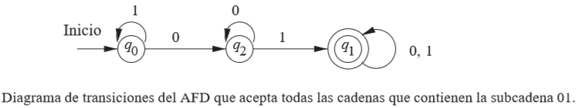
Representaciones de un AFD:
Tabla de transiciones
?

Slide 20
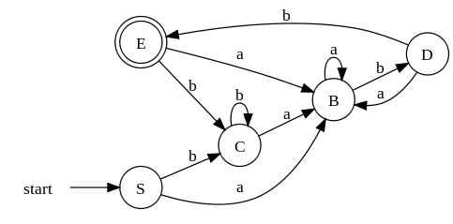
Ejemplo 4: AFD que procesa cadenas (palabras de un lenguaje)
Lo primero que tenemos que entender sobre un AFD es cómo decide “aceptar” o no una secuencia de símbolos de entrada de un alfabeto.
El “Lenguaje” del AFD es el conjunto de todas las cadenas o palabras que acepta.
Ejemplo de palabras que acepta el AFD:
babb, aabb, bbababaabb
Ejemplo de palabras que rechaza el AFD:
baaba, baabba, bbbb
Observamos que todas las palabras que acepta deben terminar en abb
L={w | w, x ϵ Σ*, w=xabb}
Hacer la tabla de transiciones

Slide 21
Ejemplo 5:
0
1
1
1
q₀
q₁
q₂
Defina formalmente el autómata finito determinista
Indique 5 ejemplos de cadenas aceptadas y 5 ejemplos de cadenas rechazadas
Describa las palabras del Lenguaje del AFD por comprensión
0
q₃
0,1
0

Slide 22
Ejemplo 5: Solución
a) Defina formalmente el autómata
0
1
1
1
A=({q₀, q₁, q₂, q₃}, {0,1}, δ, q₀, {q₃})
q₀
q₁
q₂
δ(q₀,0)=q₀
δ(q₀,1)=q₁
δ(q₁,0)=q₃
δ(q₁,1)=q₂
δ(q₂,0)=q₃
δ(q₂,1)=q₂
δ(q₃,0)=q₃
δ(q₃,1)=q₃
 | 0 | 1
q₀ | q₀ | q₁
q₁ | q₃ | q₂
q₂ | q₃ | q₂
q₃ | q₃ | q₃
0
q₃
0,1
0
b) Indique 5 ejemplos de cadenas aceptadas y 5
ejemplos de cadenas rechazadas
*
Aceptadas:
01010
10111
0010010
10
0011000
Rechazadas:
00111
000000001
111111111
0111
01
c) Describa el Lenguaje del AFD
L = {w | w, x, y ϵ Σ* , w = x10y}

Slide 23

Ejemplo 6:
Dibuje el diagrama de transición de L = {w | w, x, y ϵ Ʃ*, w =x01y } usando tres estados
Alfabeto de entrada es Σ ={0,1}.

Slide 24

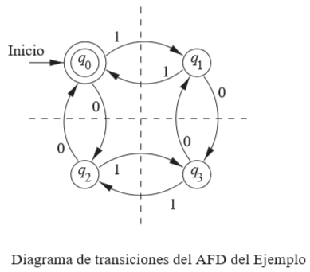
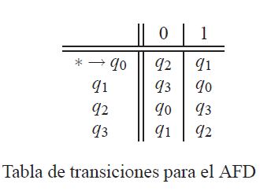
Ejemplo 7:
AFD que tiene número par de ceros y unos
Diseñar un AFD que acepte el lenguaje
L={w|w ϵ Σ*, w tiene un número par de ceros y un número par de unos}
Pd. Un número es par si al dividirlo entre 2 el residuo es cero
Determinación de los estados:
q0: el número de 0s como el de 1s leídos hasta el momento es par (inicio).
q1: el número de 0s leídos hasta el momento es par, pero el de 1s es impar.
q2: el número de 1s leídos hasta el momento es par, pero el de 0s es impar.
q3: el número de 0s como el de 1s leídos hasta el momento es impar.

Slide 25
Extensión a cadenas de la función de transición
Un lenguaje de un AFD es el conjunto de todas las cadenas (palabras) que dan lugar a una secuencia de transiciones desde el estado inicial hasta un estado de aceptación.
w
Función de transición extendida ( δ* ó ).
q
p
δ*(q , w ) = p
δ*( q , ε )=q : si nos encontramos en el estado q y no leemos ninguna entrada, entonces permaneceremos en el estado q (utilizamos ε o λ).
Supongamos que w = xa; donde a es el último símbolo de w y x es la cadena formada por los símbolos excepto el último.
Por ejemplo, w= 1101 se divide en x=110 y a= 1. Luego se cumple que:
δ*(q,w)= δ(δ*(q,x),a)

Slide 26

El Lenguaje de un AFD
Ahora podemos definir el lenguaje de un AFD
Lenguaje de A
L(A) = {w | δ*(q₀ ,w) pertenece a F}
Es decir, L(A) es el conjunto de cadenas w que parten del estado inicial q0 que terminan en uno de los
estados de aceptación.
Si L es L(A) para un determinado AFD A, entonces decimos que L es un lenguaje regular.

Slide 27
Ejemplo de programación de un AFD
#include<iostream>
using namespace std;
int main(){
string cadena;
while(1){
cout<<"\n\nIngrese una cadena de 0s y 1s : ";
getline(cin,cadena);
int inicio=1, aceptado=1;
int estado=inicio;
bool fin=false;
int contador=0;
while(fin==false){
if(contador>cadena.length()-1){
fin=true;
break;
}
if(estado==1){
if(cadena[contador]=='1') estado=1;
if(cadena[contador]=='0') estado=2;
contador++;
continue;
}
if(estado==2){
if(cadena[contador]=='1') estado=2;
if(cadena[contador]=='0') estado=1;
contador++;
continue;
}
}
if(estado==aceptado) {cout<<"La cadena "<<cadena<<" es aceptada "<<endl;}
else{cout<<"La cadena "<<cadena<<" es rechazada"<<endl;}
}
return 0;
}
1
1
0
q0
q1
0
Desarrollar un programa que permita determinar
si una cadena es aceptada por el AFD
Probar para las siguientes cadenas:
1, 00, 010010, 0, 01, 01001
Defina formalmente el AFD
Escriba la tabla de transición del AFD

Slide 28
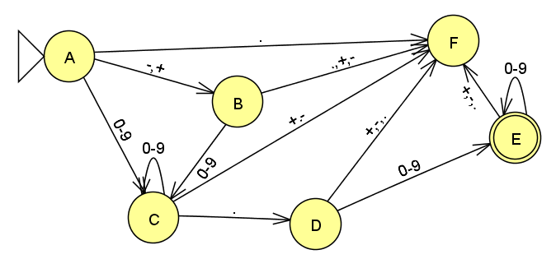
Ejemplo: AFD que determina si un número es tiene parte decimal
A = ( {A,B,C,D,E,F} , { - , + , . , 0-9 } , δ , A , {E} )
 | -,+ | 0-9 | .
->A | {B} | {C} | F
B | F | {C} | F
C | F | {C} | {D}
D | F | {E} | F
*E | F | {E} | F
F | Ø | Ø | Ø
En este ejemplo, el estado F se denomina estado de rechazo

Slide 29
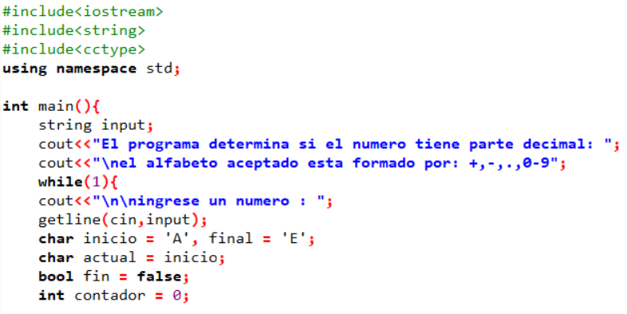
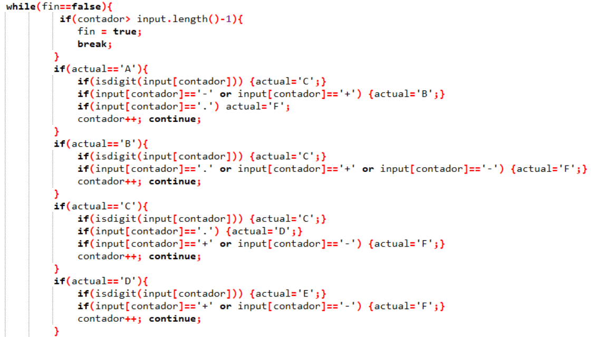
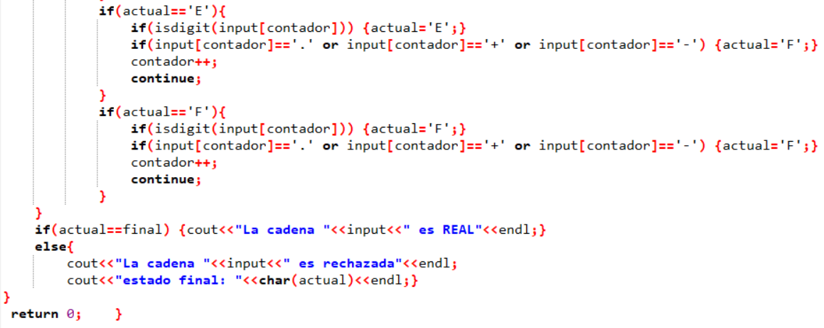

Slide 30
Ejercicio para casa
Dibujar el diagrama de transición de un AFD que acepte un número entero o que tenga parte decimal y que solamente pueda aceptar cadenas de símbolos que tengan la forma de los siguientes ejemplos:
Desarrolle un programa en el lenguaje de programación que usted prefiera y que permita determinar si una cadena ingresada es un número entero o si tiene parte decimal. En caso que la cadena haya sido aceptada deberá mostrar la salida del programa las palabras ENTERO o REAL, y si la cadena no es aceptada deberá aparecer la palabra RECHAZADA
+652.565 | -56.0 | 0.568 | 568.25 | 56 | -478

Slide 31

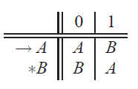
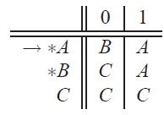
Ejercicios para casa
Describa los AFD que aceptan los siguientes lenguajes con el alfabeto {0,1}, es decir deberá describir el lenguaje para cada AFD, deberá hacer el diagrama y tabla de transiciones:
1) El conjunto de todas las cadenas que terminan en 00.
2) El conjunto de todas las cadenas con tres ceros consecutivos (no necesariamente al final).
3) El conjunto de cadenas que contengan la subcadena 011.
4) Considere el AFD cuya tabla de transiciones es
Dibuje el diagrama de transiciones y describa el lenguaje aceptado por este AFD y demuestre por inducción sobre la longitud de una cadena de entrada que su descripción es correcta.
5) Desarrolle el mismo ejercicio que 4) para la siguiente tabla:

Slide 32
Ejercicio para casa
Desarrollar un programa que permita determinar si una cadena es aceptada por el AFD
Probar para las siguientes cadenas:
a, ab, aa, abba, ababbb, abaaa, aaaaaa
Defina formalmente el AFD
Escriba la tabla de transición del AFD

Slide 33
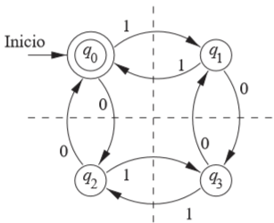
Ejercicio para casa
Desarrollar un programa que permita determinar si una cadena es aceptada por el AFD
Probar para las siguientes cadenas:
101, 0110, 10101010, 1000, 1011, 01001, 1010

Slide 34
Ejercicio para casa
Dibuje un AFD que indique si una cadena determinada en un correo electrónico que tenga la forma:
juan.perez1@gmail.com
Realice el programa que tenga como entrada una cadena y determine si la cadena es parte del Lenguaje que acepta los correos electrónicos de la forma descrita.
Si la cadena es aceptada, deberá mostrar el mensaje : “aceptado”, de otro modo “rechazado”

Slide 35


